Slide 1
object-oriented programming
(Pemrograman berorientasi objek)
Materi 60
Latihan 69

Slide 2
Class
Merupakan definisi statik (kerangka dasar) dari objek yang akan diciptakan, berupa struktur yang mendefinisikan data (property) dan method dari objek.
Contoh penamaan Class: Mobil, Laptop, Anggota, Buku

Slide 3
Property
Merupakan data atau state yang dimiliki oleh class.
Contoh pada class Mobil, memiliki property: -Warna -Model -Produsen

Slide 4
Method
Merupakan behavior (perilaku) sebuah class.
Dapat dikatakan sebagai aksi atau tindakan yang bisa dilakukan oleh suatu class.
Contoh pada class Mobil, memiliki method:
Start, method untuk menjalankan mobil
Stop, method untuk menghentikan laju mobil
Change Gear, method untuk ganti gigi persneling
Turn, method untuk belok kanan atau kiri

Slide 5
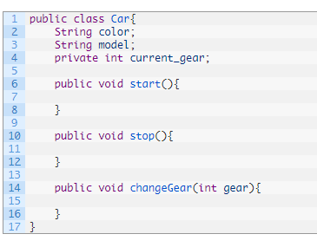
Example

Slide 6
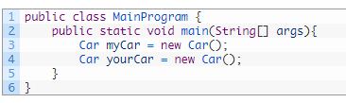
Object
Object adalah komponen yang diciptakan dari class (instance of class)

Slide 7
Abstract
Abstract Method
Abstract method merupakan sebuah method yang dideklarasikan dengan menambahkan keyword abstract pada deklarasinya
Abstract Class
Abstract class merupakan sebuah class yang dideklarasikan dengan menambahkan keyword abstract pada deklarasinya

Slide 8

Contoh abstract
jika sebuah class terdapat abstract method di dalamnya, maka class tersebut harus ditandai dengan abstract dalam deklarasikannya.

Slide 9
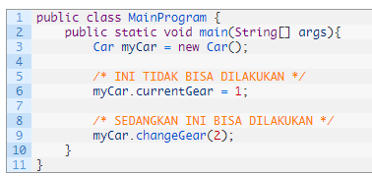
Encapsulation
Contoh public dan private
Merupakan proses untuk menutupi semua detail dari sebuah object yang tidak menyokong karakteristik khas dari object.
Artinya, data property dan method-method dari object hasil abstraksi dibungkus oleh struktur class agar terlindungi

Slide 10
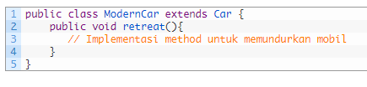
Inheritance (pewarisan)
Sebuah class bisa mewariskan atribut property-nya dan method-nya ke class yang lain.
Class yang mewarisi disebut superclass (kelas induk).
Class yang diberi warisan disebut subclass (kelas turunan)

Slide 11
Polymorphism
Merupakan kemampuan suatu object untuk melakukan hal yang berbeda-beda dengan menggunakan interface yang sama.

Slide 12
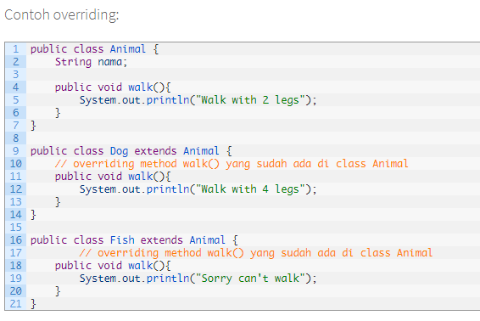
Polymorphism - Overriding

Slide 13
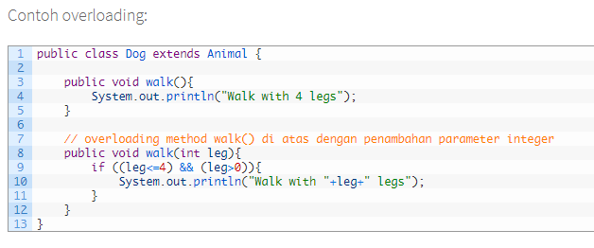
Polymorphism - Overloading

Slide 14
Terima kasih

